Slide 1
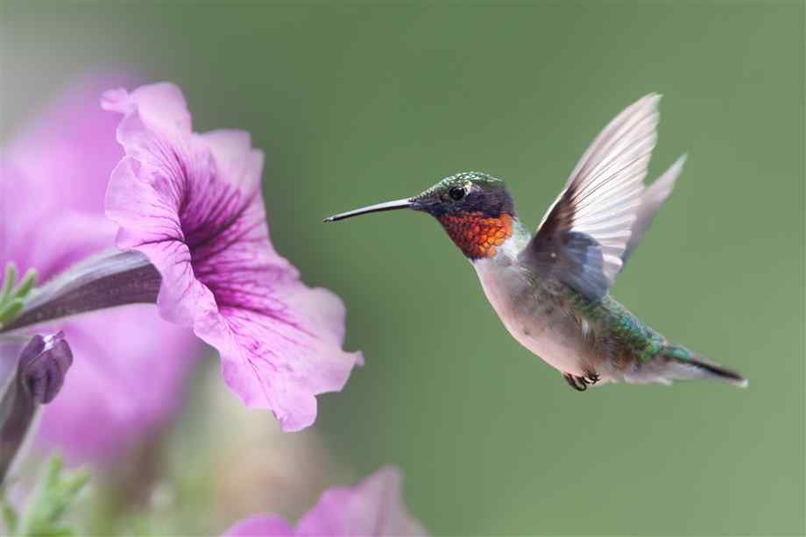
স্বাগতম

Slide 2
শিক্ষক পরিচিতি
পাঠ পরিচিতি
শ্রেণিঃ ৩য়
বিষয়ঃ প্রাথমিক বিজ্ঞান
অধ্যায়ঃ২য়
পাঠের শিরোনামঃ জীব ও জড়
পাঠ্যাংশঃআমাদের ….. পারে না।
কামরুজ্জামান
সহকারী শিক্ষক
পশ্চিম ছাতনাই সরঃপ্রাঃবিঃ
ডিমলা,নীলফামারী।

Slide 3
শিখনফল
১।জীব ও জড়বস্তুর তালিকা তৈরী করতে পারবে।
২। জীব ও জড়বস্তুর বৈশিষ্ট্য লিখতে পারবে।
৩। জীব ও জড়বস্তুর পার্থক্য লিখতে পারবে।

Slide 4
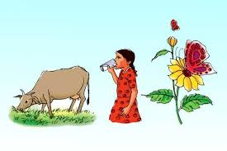
বলতো এগুলো কিসের ছবি?
জীব
ও
জড়

Slide 5
আজকে আমরা পড়ব
জীব ও জড়

Slide 6
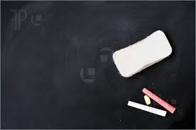
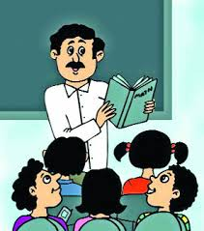
বলতো শ্রেণিকক্ষের ভিতরে কী কী আছে?
জড়
জীব

Slide 7
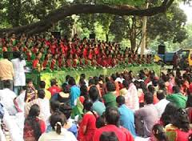
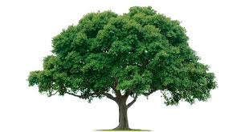
বলতো শ্রেণিকক্ষের বাইরে কী কী আছে?
জড়
জীব

Slide 8
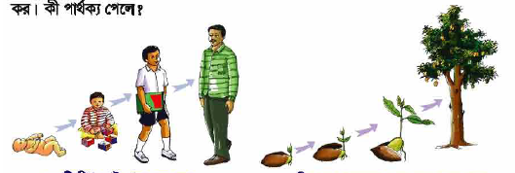
যার জীবন আছে ,বৃদ্ধি পায়,খাদ্য গ্রহণ করে,
শ্বাস নেয় তাকে জীব বলে।যেমন-মানুষ,গাছ।
যার জীবন নেই ,বৃদ্ধি পায় না,খাদ্য গ্রহণ করে না,
শ্বাস নেয় না তাকে জড় বলে।যেমন- ঘরবাড়ী,চক ডাস্টার।

Slide 9
জীব ও জড় এর মধ্যে পার্থক্য
জীব | জড়
জীবের জীবন আছে। | জড়র জীবন নাই।
জীব বৃদ্ধি পায়। | জড় বৃদ্ধি পায় না।
জীব খাবার খায় । | জড় খাবার খায় না।
জীব নিজের মতো নতুন জীব তৈরী করতে পারে । | জড় নিজের মতো অন্য বস্তু তৈরী করতে পারে না ।
জীব শ্বাস নেয় । | জড় শ্বাস নেয় না।

Slide 10
তোমার পাঠ্যবইয়ের ৬ ও ৭পৃষ্ঠা বের করে মনযোগ দিয়ে পড়।

Slide 11
বামপাশের কথাগুলোর সাথে ডানপাশের কথাগুলোর মিল কর
জীবন আছে | জড়
টেবিল | মানুষ
জীব | জীবের

Slide 12
শুন্যস্থান পূরণ
মৃত্যু
ক) জীবের শরীরের বৃদ্ধি ও ...... ঘটে।
খ) জড় ......... খায় না ,পানি ........করে না , ........পায় না
খাবার
পান
বৃদ্ধি
দলগত কাজ
গরু ও মানুষের মধ্যে ৪ টি পার্থক্য লিখ।
গাছ ও ঘরের ৪ টি করে বৈশিষ্ট্য লিখ।

Slide 13
মূল্যায়ণ
১)জীব ও জড়ের ৩টি করে উদাহরন দাও।
২) জীব ও জড়ের ২টি করে বৈশিষ্ট্য লিখ।
৩) জীব ও জড়ের ২টি করে পার্থক্য লিখ।
বাড়ির কাজ
তোমাদের বাড়ির আশেপাশে কী কী জীব ও জড়বস্তু দেখা যায়
তা লিখে নিয়ে আসবে।

Slide 14
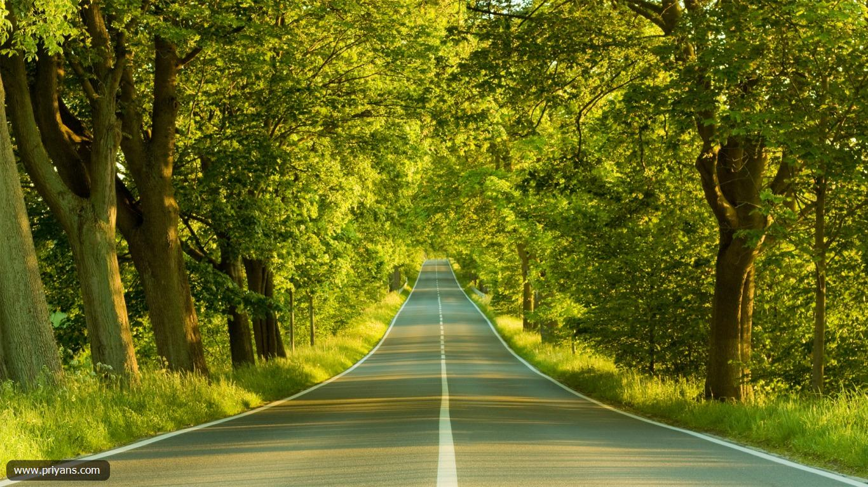
ধন্যবাদ

